Slide 1
GPU 기반 파티클 시스템
구현 및 최적화
주차 진행 보고 · 렌더링 설정

Slide 2
파티클 시스템 근본적 목적
상황과 파티클 종류에 따라
렌더링 방식과 버퍼를 골라 쓸 수 있는 구조
Burst
예시
연기·구름
예시
폭발·스파크처럼 한 번에 대량 생성하고 빨리 사라짐
오래 남고 여러 겹이 천천히 겹침
버퍼
빠른 생성/ 소멸에 대응할 수 있는 버퍼
버퍼
기본 버퍼
렌더링
WBOIT: 정렬 없이 대량 처리
렌더링
정렬 알파 블렌딩: 앞뒤 순서 유지
확정안이 아닌 예시입니다. 파티클별 버퍼·렌더링 조합은 연구하면서 선택해 나갈 예정입니다.

Slide 3
첫 구현: 알파 블렌딩 + GPU 소팅 (Bitonic Sort)
0
Update
Emit
→
Simulate
…
정렬 전
0.5
0.9
0.2
0.7
1
3
z=0.5
2
4
z=0.2
z=0.9
0.9
0.7
0.5
0.2
Cs + Cd·(1 − αs)
카메라에서의 거리 = 정렬 키
정렬 후 (먼 것부터)
먼 것부터 1 → 4 순서로 그리며 합성
1
깊이 계산
2
Bitonic Sort
3
드로우 + 알파 블렌딩
파티클별 뷰 깊이 계산
깊이 기준으로 GPU에서 정렬
정렬 순서로 그리며 premultiplied 합성
정렬이 필요한 이유
알파 블렌딩은 순서에 따라 색이 달라져,
먼 것부터 그려야 올바르게 합성된다

Slide 4
깊이 계산
Bitonic Sort
드로우 + 알파 블렌딩
1M개 기준 단계별 비용 (임시 수치)
Bitonic Sort 시간, 파티클 수별 (임시 수치)
파티클이 늘수록 소팅 비용도 커진다 → 정렬 없이 렌더링하는 방식이 필요했다

Slide 5
WBOIT: 정렬 없이 깊이 가중치로 반투명을 합성한다
문제 파티클이 늘수록 커지는 소팅 비용
해결 정렬 순서와 무관하게 합성 → 소팅 제거
반투명 파티클 (순서 무관)
Accum RGBA16F
Σ w·α·C / Σ w·α
파티클 A
가중치를 곱한 색을 더한다
α=0.6 · 가중치 w(z)
블렌드 ONE, ONE
파티클 B
α=0.5 · 가중치 w(z)
Revealage R8
합성 결과
파티클 C
accum.rgb / accum.a
Π (1 − α)
α=0.7 · 가중치 w(z)
뒤가 비쳐 보이는 정도를 곱한다
블렌드 ZERO, 1 − SrcAlpha

Slide 6
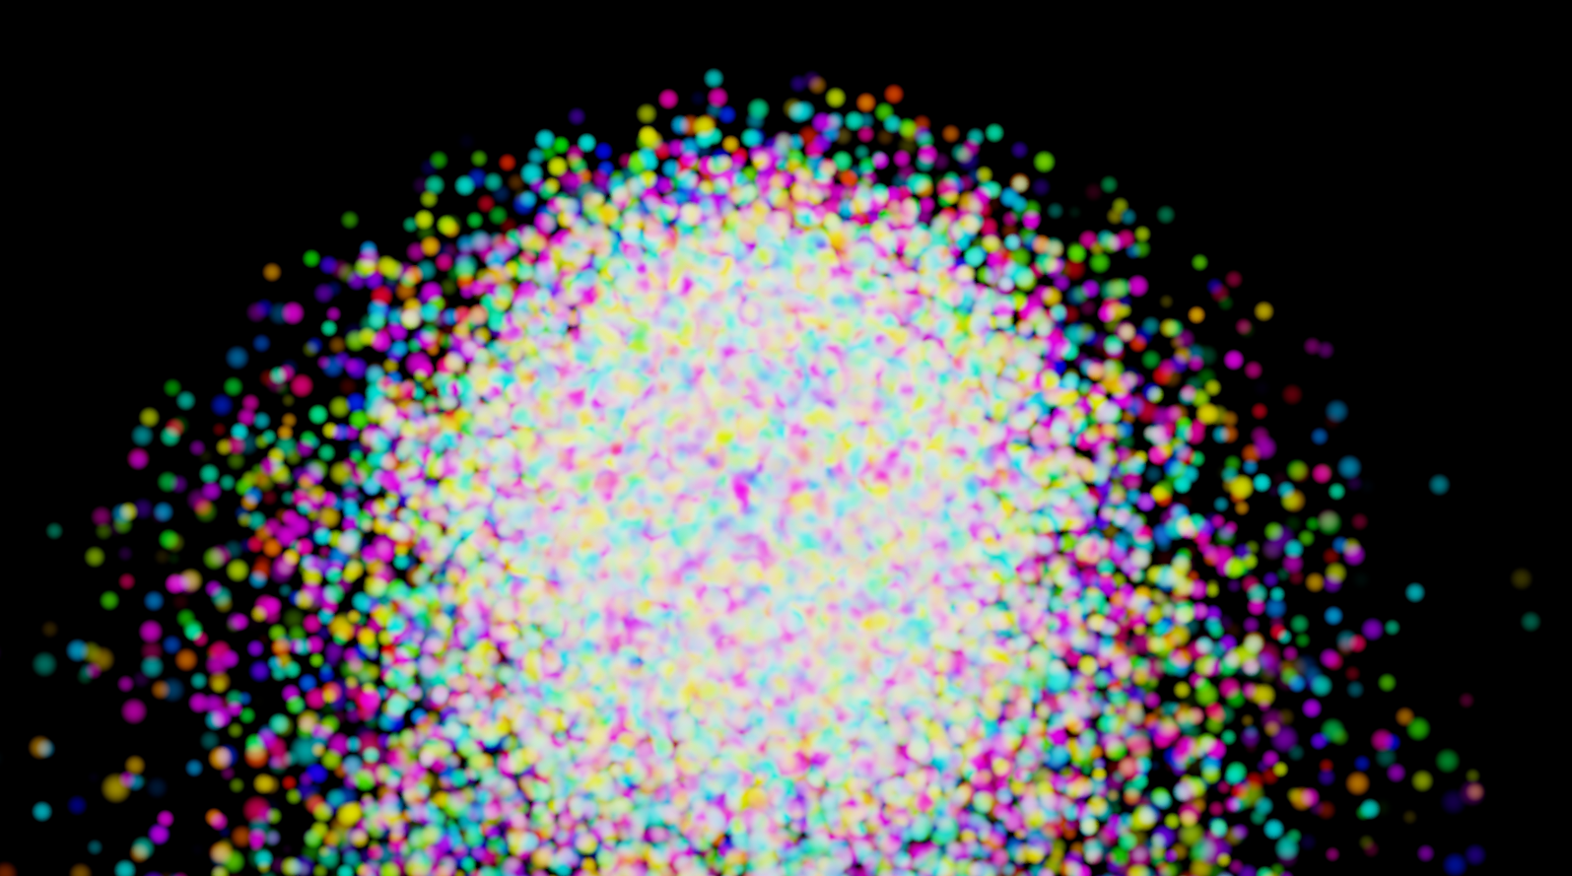
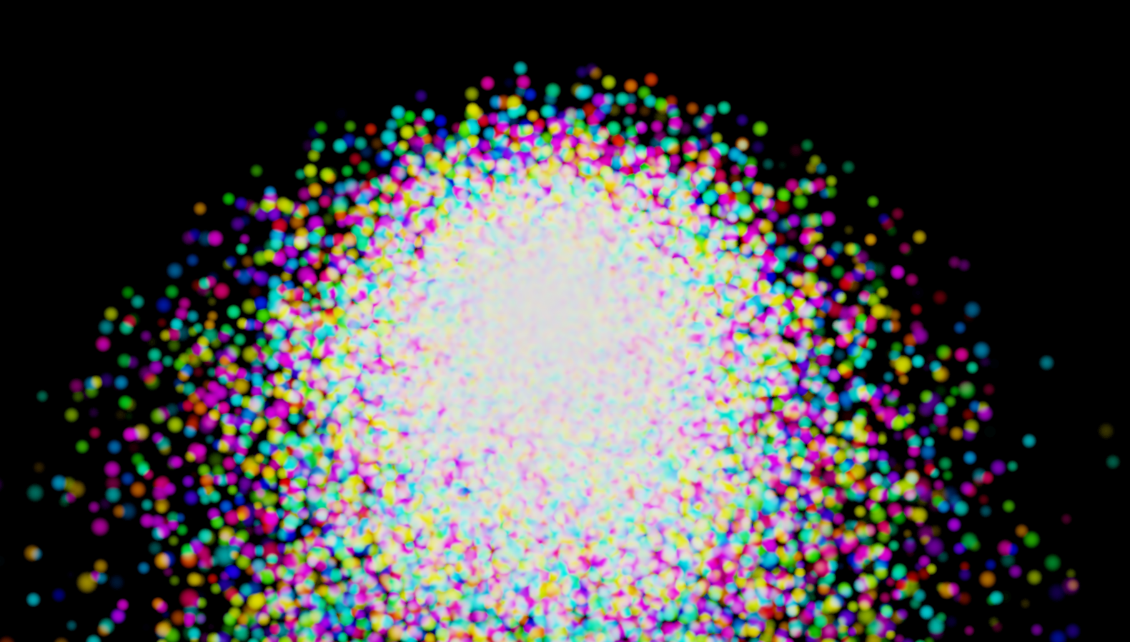
WBOIT의 한계: 근사 방식이라 실제와 다르게 보일 수 있다
1
많이 겹치면 온전히 나타나지 않는다
2
거리에 따라 실제와 다르게 보인다
멂
멂
가까움
가까움
앞뒤 층이 구분됨
겹친 곳이 뭉개짐
가까운 파티클이 앞을 가림
먼 파티클이 비쳐 올라옴
정렬 블렌딩 (기준)
WBOIT
정렬 블렌딩 (기준)
WBOIT
순서 정보 없이 섞여 색이 평균처럼 탁해진다
가중치 w(z)가 거리마다 섞이는 비율을 바꾼다

Slide 7
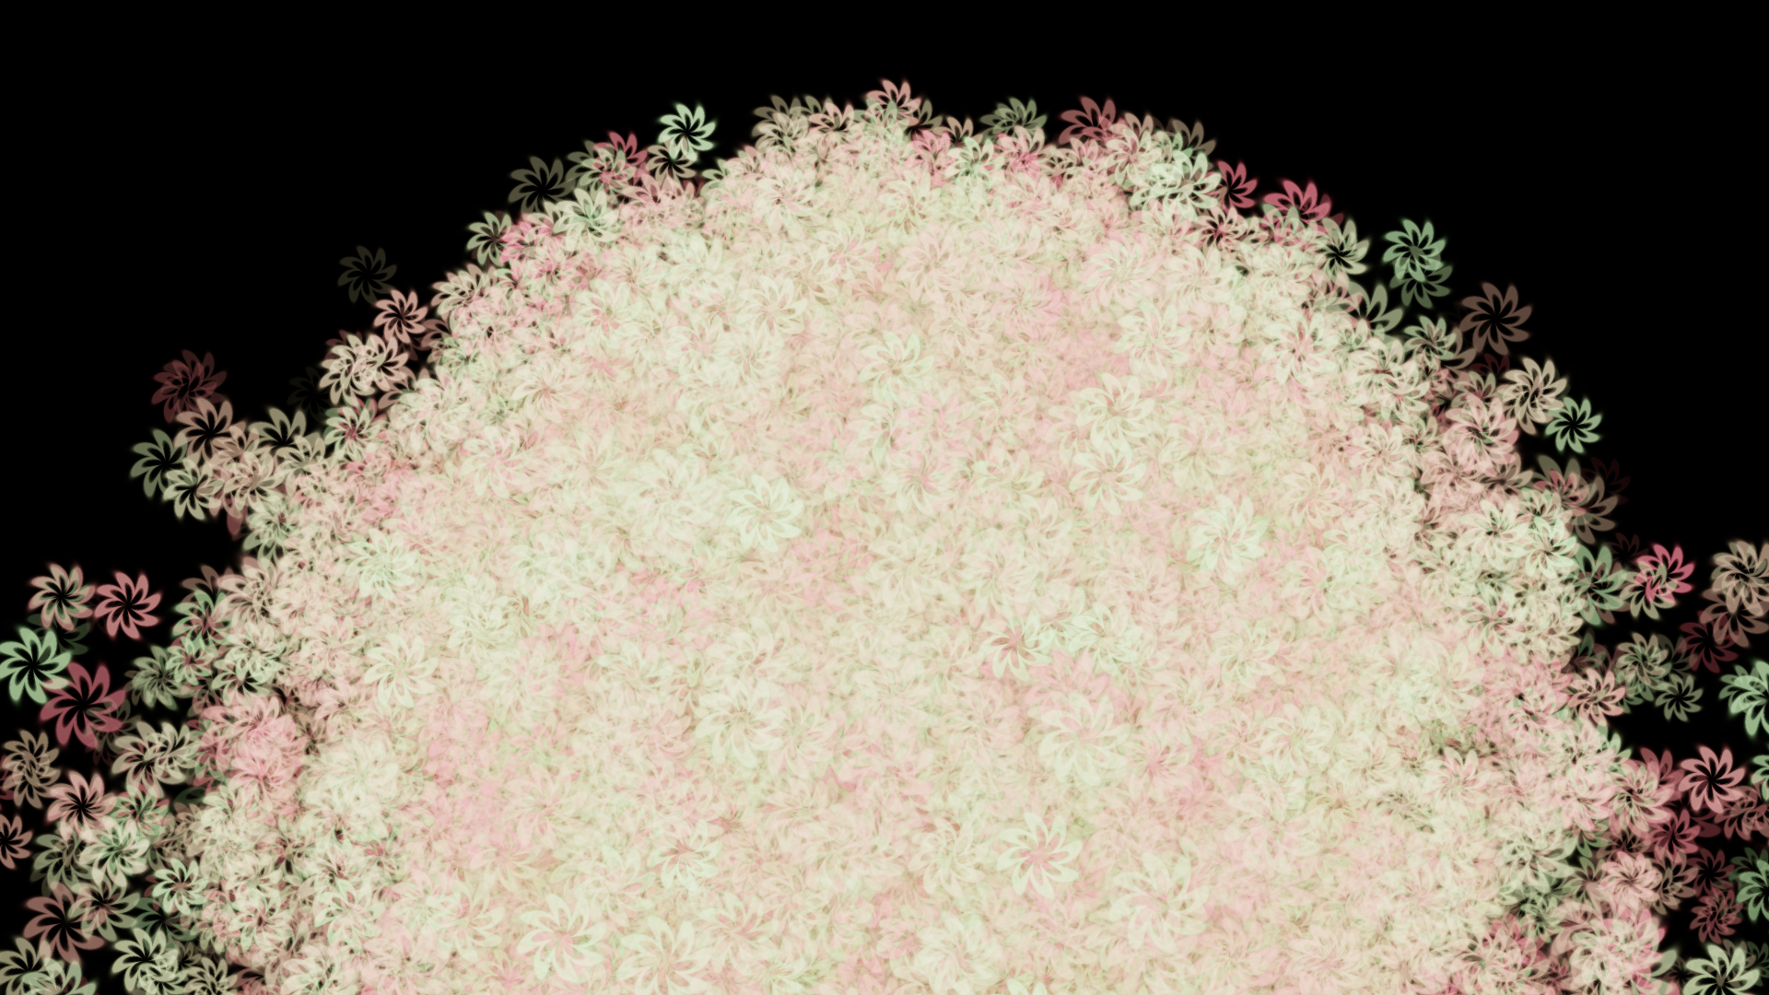
파티클이 크고 많이 겹치면 WBOIT가 정렬 방식보다 느려진다
프레임 시간, 큰 파티클이 많이 겹치는 장면 (임시 수치)
6.4ms
왜 이런 현상이 나타나는가
큰 파티클이 많이 겹치면 픽셀마다 블렌딩 쓰기가 반복되어 오버드로가 커진다
WBOIT는 겹칠 때마다 렌더 타깃 2장(Accum·Revealage)에 써서 쓰기 대역폭이 2배로 든다
이 비용이 정렬을 없앤 이득보다 커지면서 정렬 방식보다 느려진다

Slide 8
Tiled WBOIT
Depth에 따라 화면을 나누어
왜 이런 현상이 나타나는가
큰 파티클이 많이 겹치면 픽셀마다 블렌딩 쓰기가 반복되어 오버드로가 커진다
WBOIT는 겹칠 때마다 렌더 타깃 2장(Accum·Revealage)에 써서 쓰기 대역폭이 2배로 든다
이 비용이 정렬을 없앤 이득보다 커지면서 정렬 방식보다 느려진다

Slide 9
Tiled Rendering: 타일 안에서 모아 합성하고 결과만 한 번 쓴다
원인 예측 겹칠 때마다 VRAM에 읽기·쓰기 반복
해결 타일 메모리에서 합성 → VRAM 쓰기 1회
1
화면 분할
화면을 고정 크기 타일로 나눔
2
비닝
파티클이 걸친 타일 리스트에 추가
3
타일별 합성
타일 메모리에서 블렌딩 후 한 번 기록
픽셀당 VRAM 쓰기 (6겹일 때)
기존
6회
파티클이 걸친 타일만 처리, 빈 타일은 건너뜀
Tiled
1회

